Slide 1







INSCRIPCION IMPO EXPO
COMPRA MERCADERIA
ELECCION DESPACHANTE
AUTORIZACION
EMBARQUE
No
FORMA DE PAGO?
SI
ENVIO DOC -IMT IDENT TRIB PROV
SI

Slide 2











LLEGADA DE LA MERCADERIA
Oficialización
Pago o Garantía
S.I.M.
Presentación en Aduana
Identificación del IMPO
CUIT
Tipo de Destinación
Identificación de Doc. Transporte
Totales a P/ o G
Conforme ?
SI
Naranja
Verde
Rojo

Slide 3

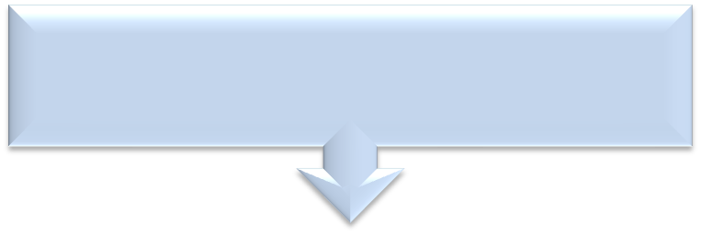


Canal Verde
CONFIRMACION DE DOCUMENTACION COMPLEMENTARIA
Doc. De Transporte – o.k.
Garantías – o.k.
Salida de Zona Primaria Aduanera

Slide 4















Canal Naranja
Verificación Documental
Correcto
Incorrecto
Valor Observado
Falta Documento
SI
GARANTIZA
AGREGA O..
NO
Salida de Zona Primaria Aduanera
DETIENE Y REMITE A VALORACION
VALORACION DECIDE
Autorización de Retiro
O
Salida de Zona Primaria Aduanera

Slide 5












Canal Rojo
Verificación Física y Documental
Correcto
Incorrecto
Documental
Física
Valor Observado
Falta Documento
SI
GARANTIZA
AGREGA O..
NO
Salida de Zona Primaria Aduanera
VALORACION DECIDE
Autorización
Salida de Zona Primaria Aduanera

Slide 6
















Física
Correcto
Incorrecto/ ENCUADRE
SIN REQUERIM. DE OTROS ORGANISMOA
CON REQUERIM. DE OTROS ORGANISMOA
Art 959 – NO PUNIBLE
Art 954 – CONTENCIOSO
Autorización de Retiro
Salida de Zona Primaria Aduanera
Autorización de Retiro
QUEDA EN DEPOSITO
FISCAL
SI
NO
Salida de Zona Primaria Aduanera
Salida de Zona Primaria Aduanera

